Slide 1
МДОУ д/с № 37 КВ г.Бакал
Воспитатель: Тутаринова Оксана Владимировна
Золотая Осень

Slide 2
Цели:
1. Закрепить представление об осеннем времени года, о приметах осени. Вспомнить пословицы и поговорки.
2. Воспитывать эмоциональную отзывчивость по отношению к природе, бережное отношение.
3. Сформировать убеждение, что красота природы бесценна.
4. Понимать содержание поэтических текстов, желание выразить впечатление в образном слове. Обогащать чувственный опыт через речь.

Slide 3
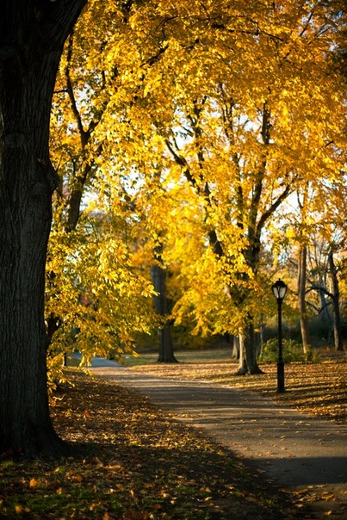
Во время прогулок с детьми:
Собирайте листья в лесу или в парке вместе с детьми. Объясните также, как и почему нужно бережно относиться к природе. Собранные листья можно использовать дома для аппликации, пофантазируйте вместе с малышом – на что похожи собранные листья. Дайте высказаться ребенку и предложите свой вариант.

Slide 4
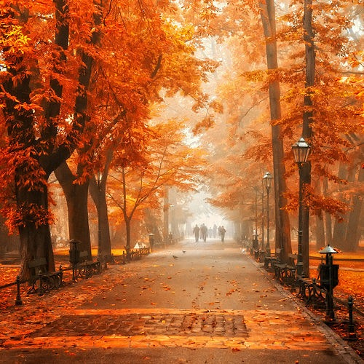
Приметы и поговорки Сентября:
Сентябрь - новосел осени. Вересень - цветение вереска. Зарев - заря - так называли сентябрь в старославянском языке.
Сентябрь - златоцвет.
Сентябрь - пора мокропогодна и сверх прочих плодородна.
Август варит, сентябрь - к столу подает.
Мысли - цветок, знание - завязь, а опыт - плод.
Гром в сентябре предвещает теплую осень.
Раннее опадание листвы - к ранней зиме.
Листья у березы начинают желтеть с верхушки - ждите ранней, снизу - поздней зимы.

Slide 5
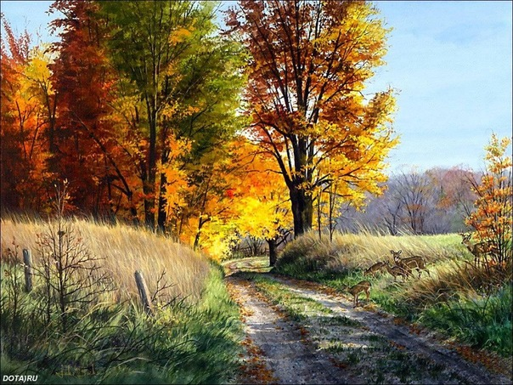
Приметы и поговорки октября:
Осенью птицы летят низко - к холодной, высоко - к теплой зиме.
Если в октябре лист с березы и дуба опадает не чисто - жди суровой зимы.
Много желудей на дубу - к лютой зиме.
Гром в октябре предвещает бесснежную, короткую и мягкую зиму.
Первый снег выпадает за сорок дней до настоящей зимы.
В октябре - ветерок дует всяк: северный ветер - стужа недалеча, южный - к теплу, западный ветер - к мокроте, а восточный - к ведру.

Slide 6
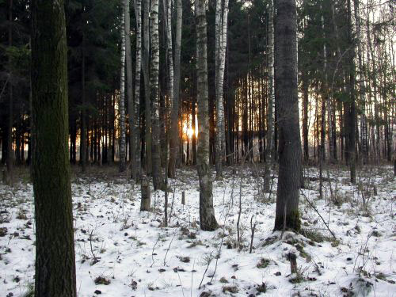
Приметы и поговорки ноября:
4 ноября празднуют день Казанской иконы Божъей Матери.
«До Казанской - не зима, с Казанской - не осень», - говорили в народе.
С этого дня ожидали наступления настоящих зимних холодов. Суровая зима предстояла, по поверью, если осенью был снят хороший урожай. Ко дню Казанской Божьей Матери старались заканчивать все строительные работы, тоже опасаясь наступающих холодов.
Если в этот день пойдет дождь, ожидают скорого наступления зимы.

Slide 7
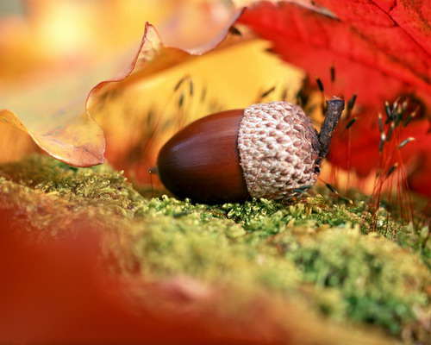
Какая бывает осень?
Осенью семь погод на дворе:
Сеет, веет, кружит, мутит, рвет, сверху льет, снизу метет.

Slide 8
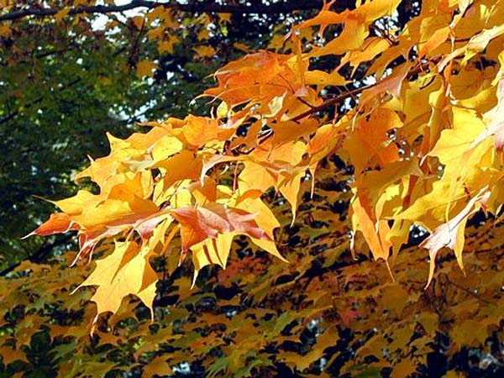
Стихи об осени.
Унылая пора! Очей очарованье!
Приятна мне твоя прощальная краса —
Люблю я пышное природы увяданье,
В багрец и в золото одетые леса,
В их сенях ветра шум и свежее дыханье,
И мглой волнистою покрыты небеса,
И редкий солнца луч, и первые морозы,
И отдаленные седой зимы угрозы.
****
Октябрь уж наступил - уж роща отряхает
Последние листы с нагих своих ветвей;
Дохнул осенний хлад - дорога промерзает.
Журча еще бежит за мельницу ручей,
Но пруд уже застыл; сосед мой поспешает
В отъезжие поля с охотою своей,
И страждут озими от бешеной забавы,
И будит лай собак уснувшие дубравы.

Slide 9
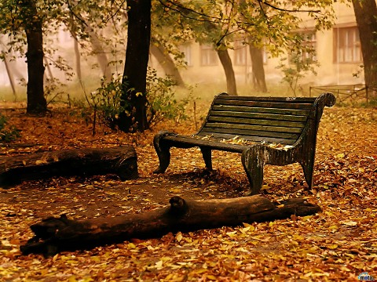
Название первого месяца осени:
Название первого месяца осени сентябрь произошло от латинского слова «сэптэмбэ», которое означает «седьмой». Новый год у древних римлян начинался 1 марта, поэтому сентябрь был седьмым месяцем.

Slide 10
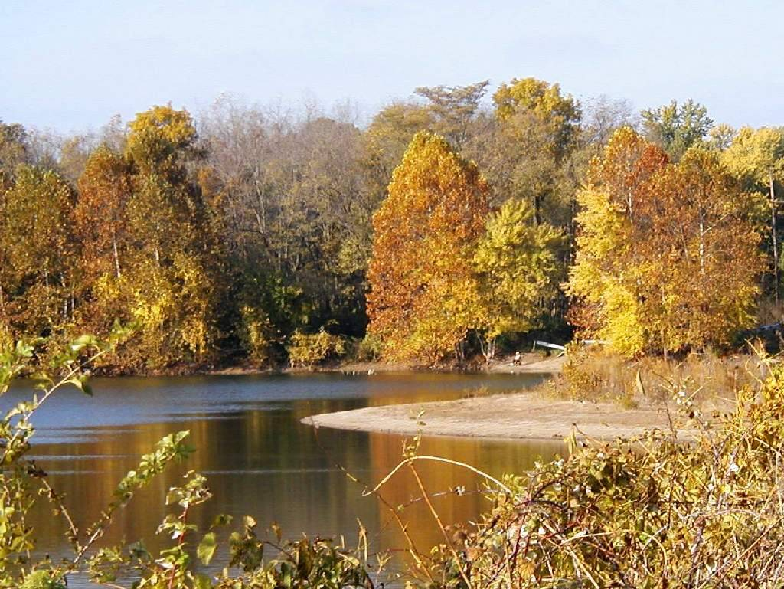
Название второго месяца осени:
Слово октябрь состоит в родстве со словами октава, октет. Все они образованы от латинского «окто», что значит «восемь». Поэтому музыкальное произведение для восьми инструментов или голосов, а также ансамбль из восьми человек называют октетом. Октава – музыкальный термин. Октава объединяет восемь нот: до, ре, ми, фа, соль, ля, си. до.

Slide 11
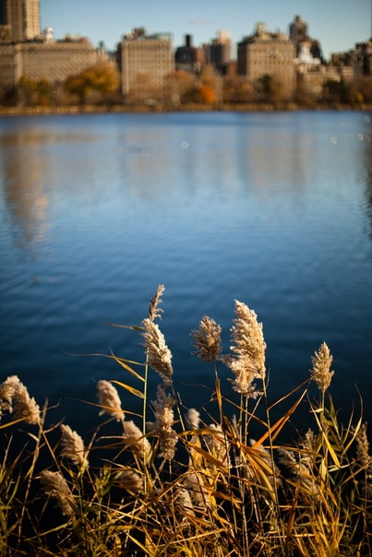
Название третьего месяца осени:
Ноябрь получил название от латинского слова «новем», что значит «девять».

Slide 12
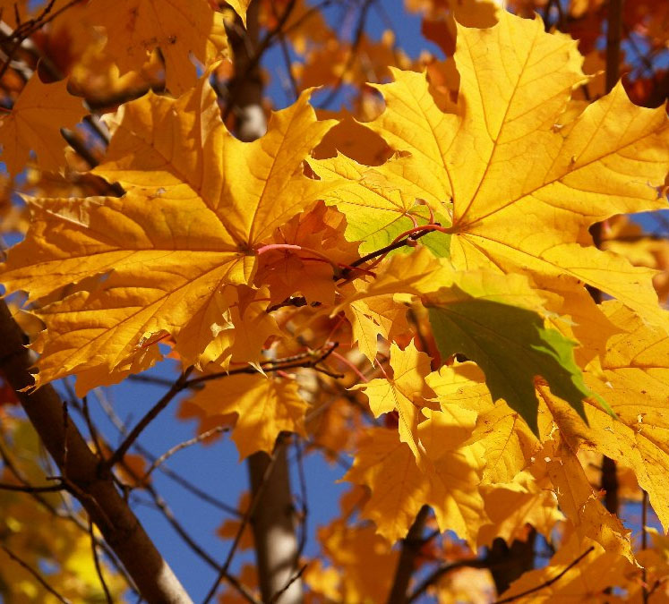
Сентябрьская скороговорка
Все клены стали рыжие, И ни один не дразнится: Раз все равно все рыжие, Кому какая разница!

Slide 13
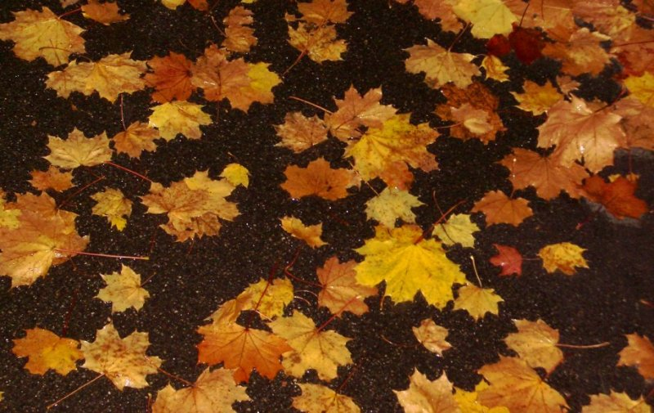
Октябрьский сад
За окошком зимний сад.
Там листочки в почках спят.
И листочки те во сне
Размечтались о весне.
А у нас, у октябрят,
На окне зелёный сад. Тут листочкам не до сна,
Тут уже пришла весна.

Slide 14
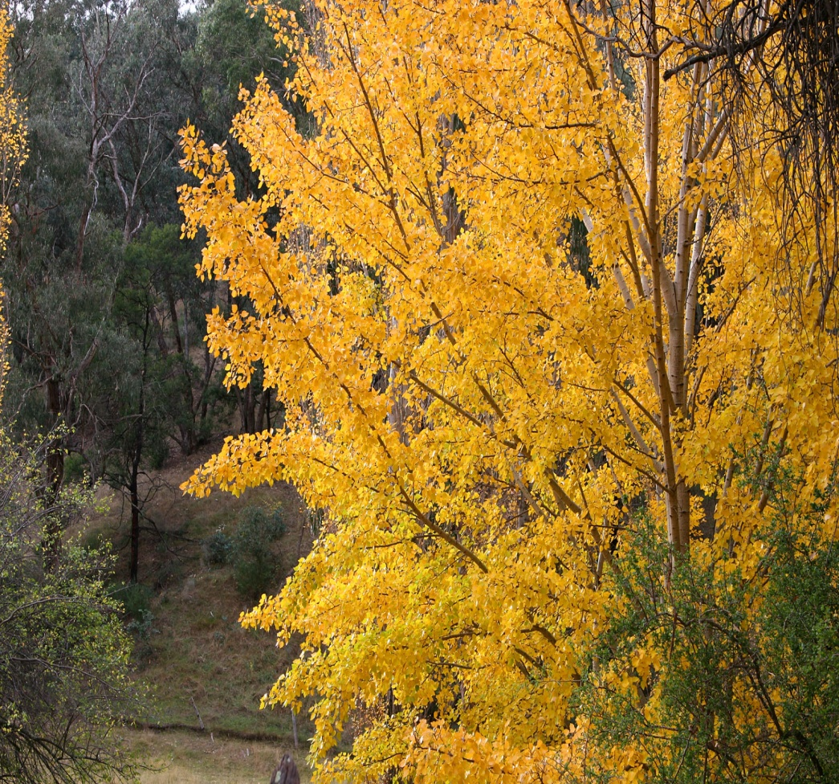
Ноябрь
В лесу заметней стала елка,
Он прибран засветло и пуст.
И оголенный, как метелка,
Забитый грязью у проселка,
Обдутый изморозью золкой,
Дрожит, свистит лозовый куст.

Slide 15
Загадки про осень
Загадки про осень
Пусты поля, мокнет земля,
Дождь поливает, когда это бывает?
(Осенью)
Дни стали короче,
Длинней стали ночи,
Кто скажет, кто знает,
Когда это бывает?
(Осенью)
Утром мы во двор идём -
Листья сыплются дождём,
Под ногами шелестят
И летят, летят, летят...
(Осень)
Листья падают с осин,
мчится в небе острый клин
(Осень)
Несу я урожаи,
Поля вновь засеваю,
Птиц к югу отправляю,
Деревья раздеваю,
Но не касаюсь сосен и елочек.
Я - ...
(Осень)
Пришла без красок
B без кисти
И перекрасила все листья.
(Осень)
Лес разделся,
Неба просинь,
Это время года - ...
(Осень)

Slide 16
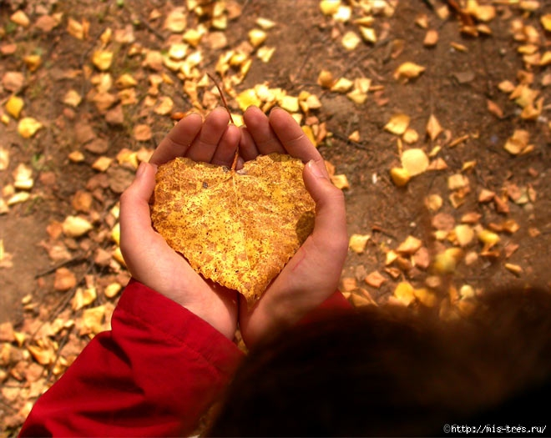
Песенка дождя
Тихо, тихо дождь весенний
Нам запел: Кап, кап, тук, тук...
Этой песенкой вечерней
Убаюкал все вокруг.
Кап, кап, тук, тук,
Кап, кап, тук, тук...
С этой песенкой из рощи
К нам приходит мирный сон.
Доброй ночи, доброй ночи!
Тихо шепчет людям он.
Кап, кап, тук, тук,
Кап, кап, тук, тук...

